Slide 1

Salford & Co.
Slide 01
Coffee Shop
PRESENTATION TEMPLATE
Nhóm 7: Xây dựng websize bán hàng

Slide 2

Slide 02
Nội Dung Chính
Tổng quan về đề tài
1
Mục tiêu websize
2
Phân tích thiết kế hệ thống
3
Demo sản phẩm
4
2
Kết luận và hướng phát triền
5

Slide 3


Slide 03
Tổng quan về đề tài
Nhận thấy so với việc kinh doanh truyền thống thì thương mại điện tử có chi phí thấp hơn và hiệu quả cao hơn cùng với lợi thế của công nghệ internet phát triển mạnh mẽ nhu cầu mua sắm trực tuyến ngày càng tăng.
Cà phê là một trong những sản phẩm phổ biến, có thị trường rộng lớn từ cá nhân đến doanh nghiệp. Website bán cà phê giúp người dùng dễ dàng tiếp cận, chọn mua sản phẩm và trải nghiệm dịch vụ nhanh chóng.

Slide 4
Chức năng
Đăng ký , đăng nhập.
2. Xem sản phẩm , thêm vào giỏ hàng
3. Thêm địa chỉ , đặt hàng.

Slide 5

CÔNG NGHỆ SỬ DỤNG
Frontend: HTML, CSS, JavaScript
Backend: Node.js, PHP.
Cơ sở dữ liệu: firebase
Hệ thống thanh toán: VNPAY, Momo, ZaloPaym, trực tiếp

Slide 6

QUY TRÌNH MUA HÀNG
Chọn sản phẩm muốn mua, xác nhận thêm vào giỏ hàng.
Khách hàng đặt hàng bằng cách điển đầy đủ thông tin và xác nhận đặt hàng.
Đăng nhập tài khoản và thao tác với đơn hàng.
Chọn sản phầm
Nhập thông tin
Theo dõi đơn hàng
01.
01.
02.
03.
04.
05.
06.
07.
Khách hàng
Quản lý giỏ hàng
Đặt hàng
Xác nhận đơn hàng
Truy cập trang web xem sản phảm và tìm kiến sản phầm
Kiểm tra thông itn , tiến hành thanh toán sản phẩm.
Xác nhận đơn hàng , nhận thông báo đơn hàng qua email.
Nhân viên kiểm tra xác nhận đơn hàng và giao hàng cho khách.

Slide 7





Mục tiêu đề tài
Sự tương tác với khách hàng
Mua , quản lý , theo dõi đơn .
tìm kiếm sản phẩm dễ dàng
Hỗ trợ khách hàng mua hàng
Phát triển thương hiệu .
Quản lý websize
Nâng cao chất lượng sản phẩm
Quản lý các chức năng: loại sản phẩm , nhà cung cấp.

Slide 8
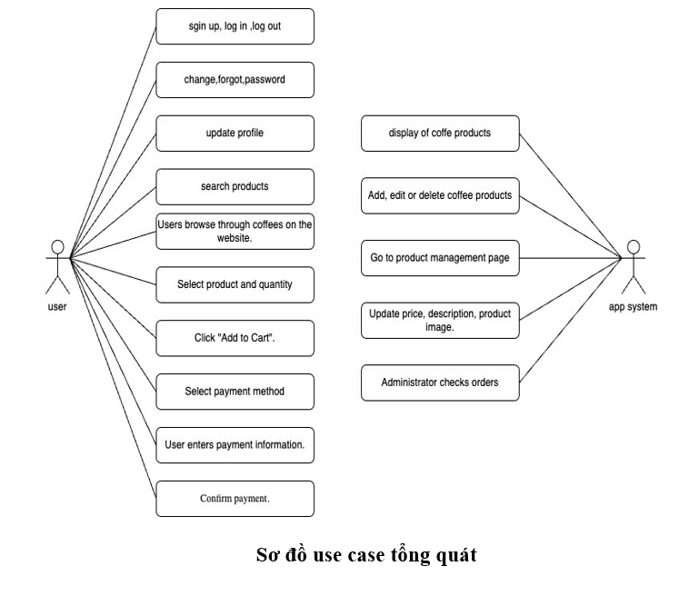

Sơ đồ usecase tổng quát

Slide 9
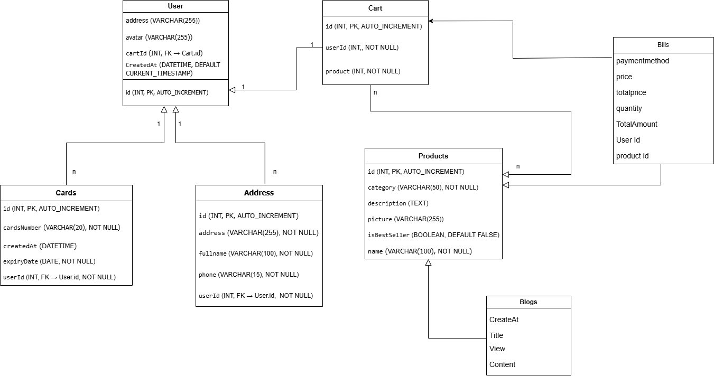
Cơ sở dữ liệu

Slide 10
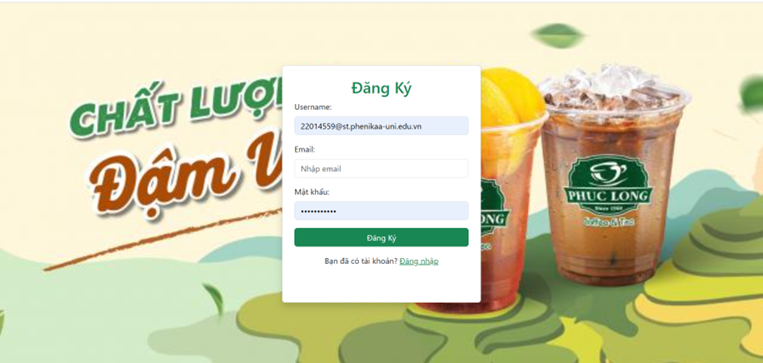
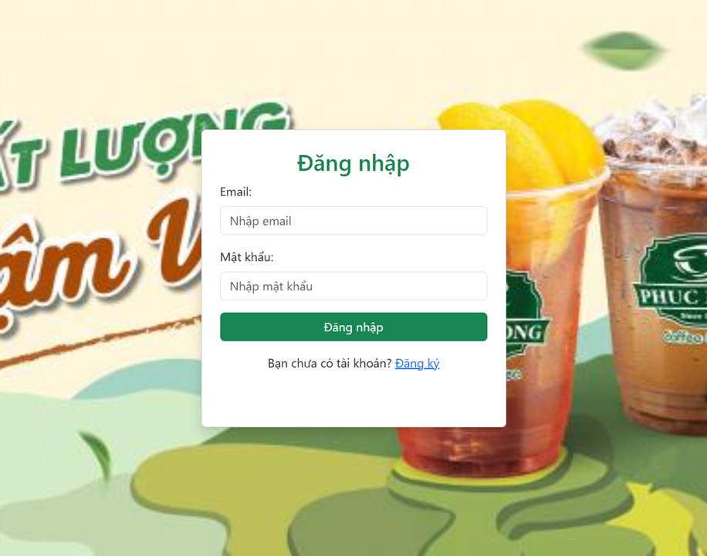
Demo sản phẩm

Slide 11
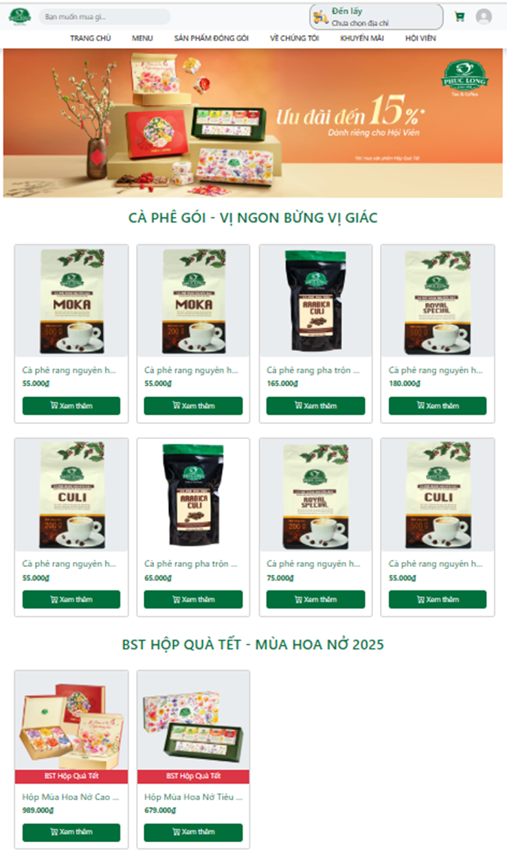
GIAO DIỆN
TRANG CHỦ

Slide 12
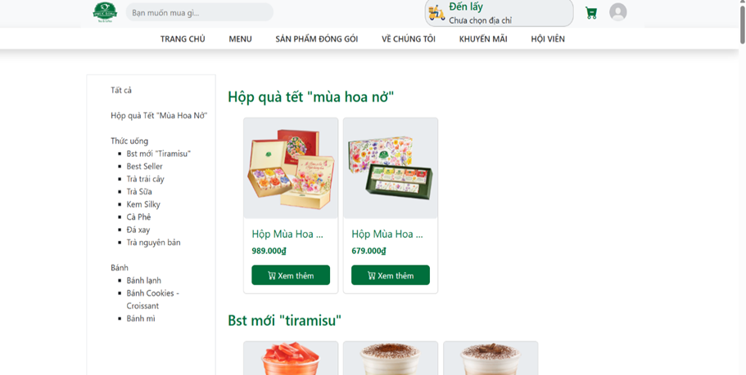
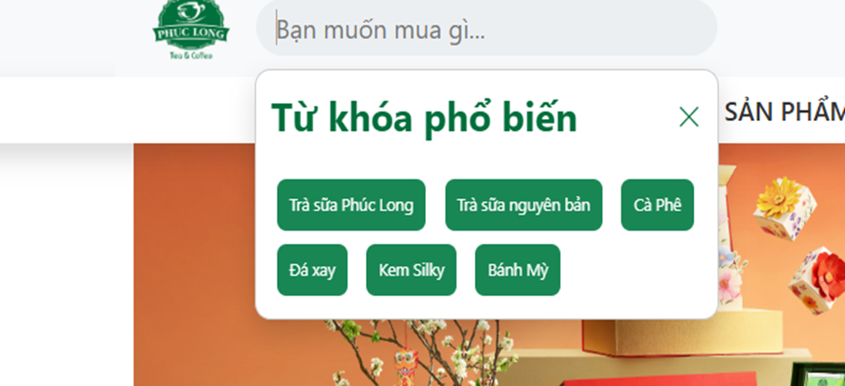
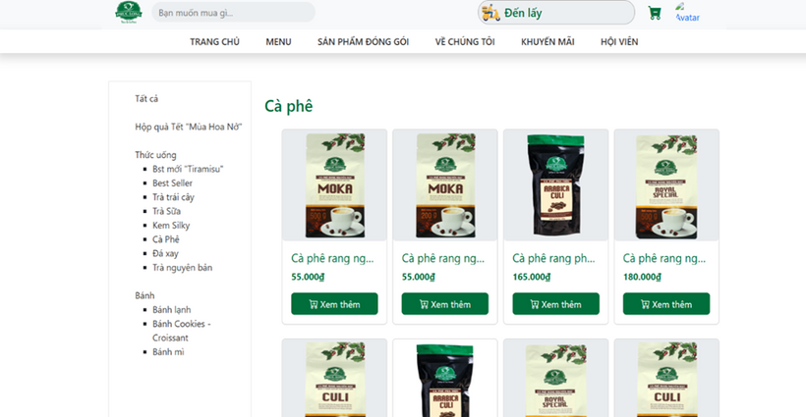
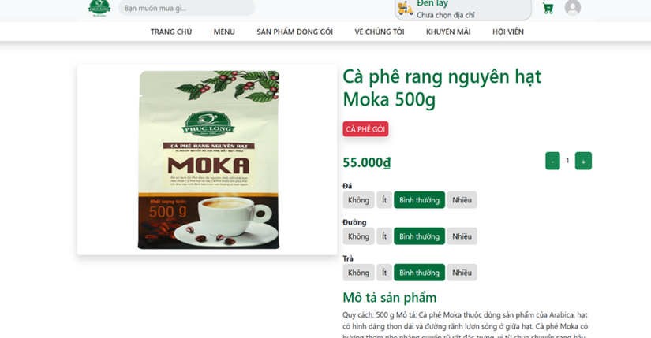
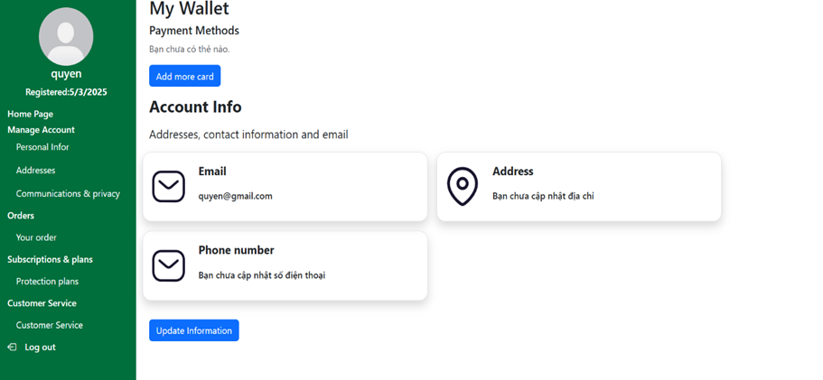
Các trang khác

Slide 13

Hạn chế và hướng phát triển

Slide 14



Hạn chế
Chức năng
Sao lưu
Phần mềm còn thiếu chức năng, chưa hoàn thiện : thống kê còn thiếu sót, chưa có chức năng đánh giá sản phẩm.
Chưa có chức năng sao lưu dữ liệu, và hồi phục dữ liệu.
Bảo mật
Nếu không có biện pháp bảo mật tốt, website có thể bị tấn công, lộ thông tin khách hàng.

Slide 15



Hướng Phát Triển
Trải nghiệm
Thanh toán
Cải thiện trải nghiệm người dùng: Đảm bảo rằng các bước trong quy trình thanh toán, duyệt đơn hàng, và thông báo đều mượt mà và dễ hiểu
Tích hợp cổng thanh toán thẻ: Để phục vụ tốt hơn nhu cầu của người dùng, cần tích hợp các phương thức thanh toán qua thẻ tín dụng và thẻ ghi nợ. Các cổng thanh toán quốc tế như Stripe, PayPal, hoặc các giải pháp thanh toán nội địa như VNPay, MoMo có thể được xem xét để tăng cường sự tiện lợi cho người dùng
Giao diện
Chưa quá thân thiện với người dùng.

Slide 16
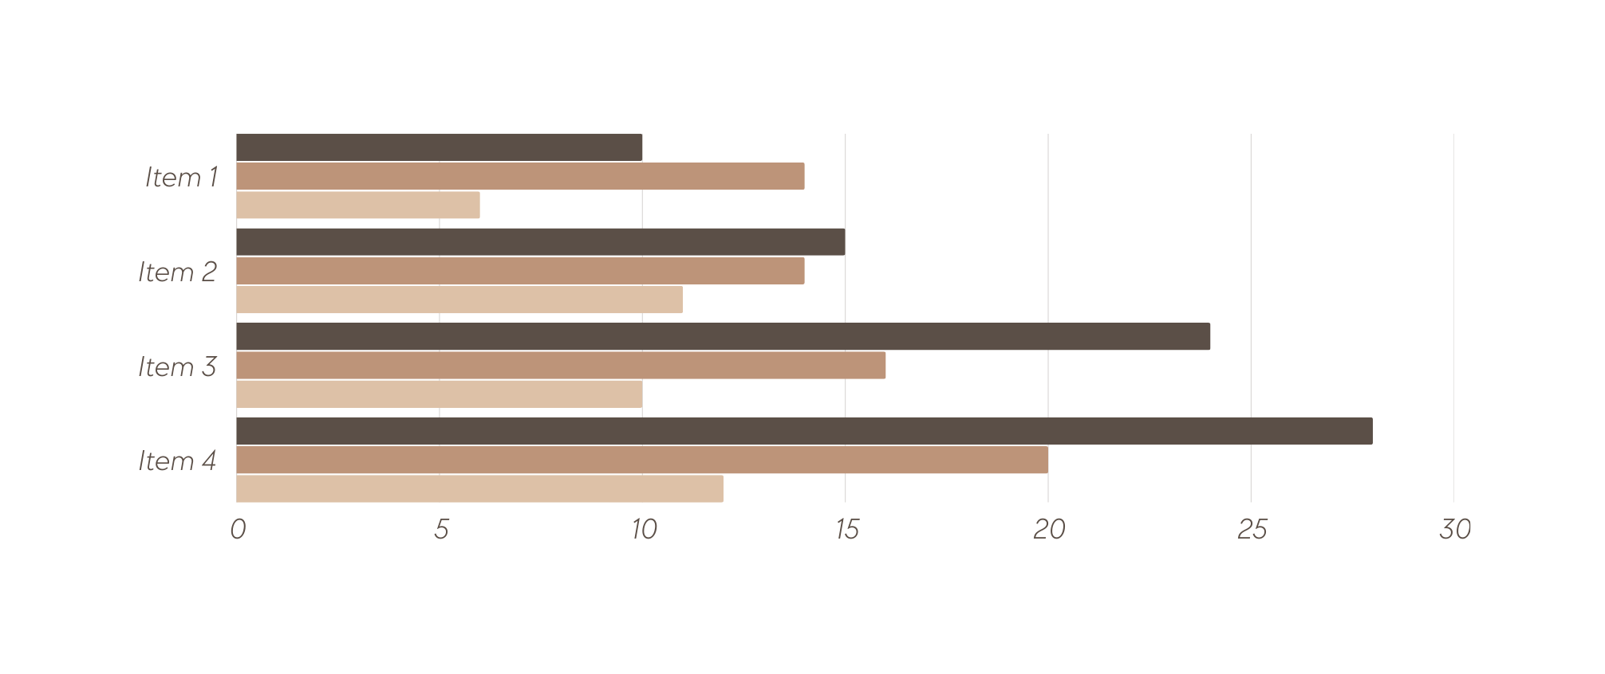
Thống Kê

Slide 17



Thank You
FOR WATCHING
0384344235
22010409@st.phenikaa-uni.edu.vn
Phenikaa uni

